Slide 1


БАСКЕТБОЛ
3х3

Slide 2

ПРОГРАММА соревнований по баскетболу 3х3 (мужчины) в рамках проведения
I Всероссийских игр "Умный Город.
Живи спортом".
СРОКИ ПРОВЕДЕНИЯ
03-04.09.2022 г.
02 сентября
День приезда команд, мандатная комиссия (19:00ч. Пресс-центр Гостиница «Богемия»), торжественное открытие(20:22 ч.)
03 сентября – 1 игровой день
с 10:00 до 18:00
04 сентября – 2 игровой день
с 10:00 до 18:00
торжественное закрытие/ награждение.
05 сентября
День отъезда команд.

Slide 3
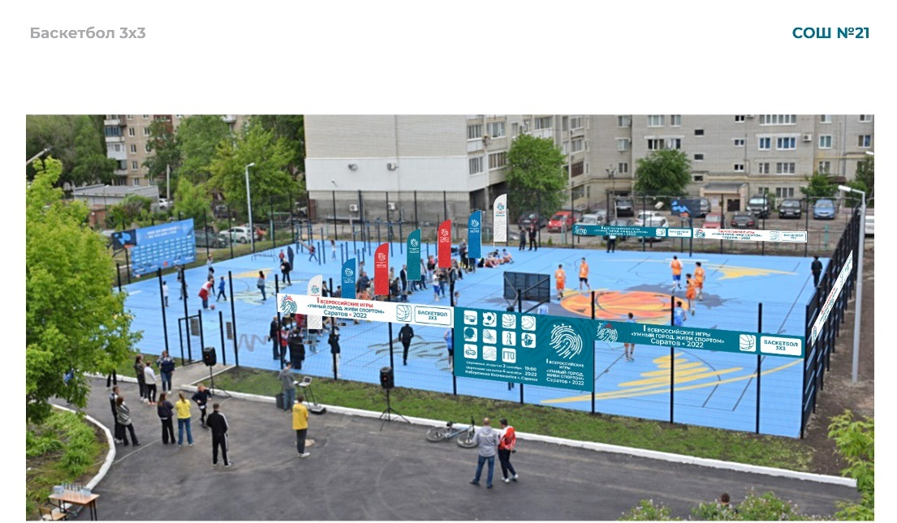
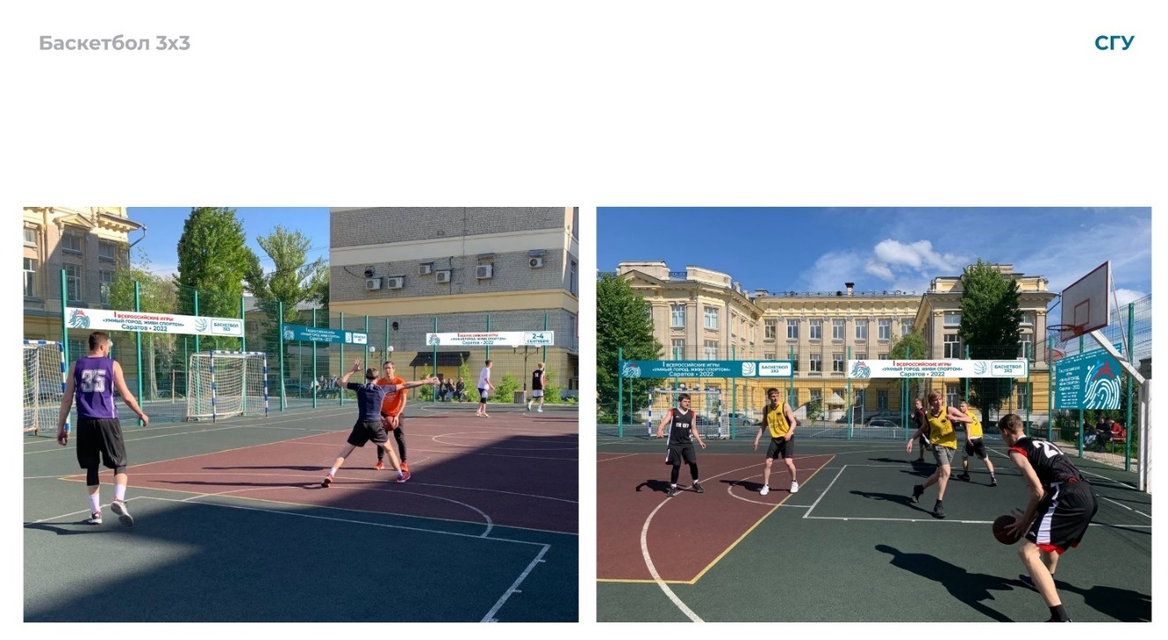
Места проведения
Спортивная площадка МОУ СОШ № 21(ул. Посадского, 193)
Спортивная площадка
СГУ им. Чернышевского Н.Г. (Астраханская ул., 83)

Slide 4
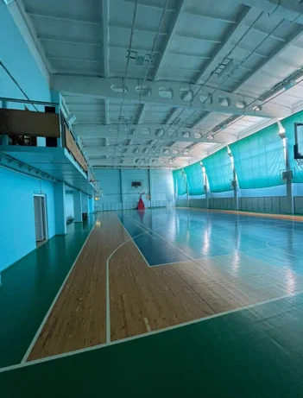
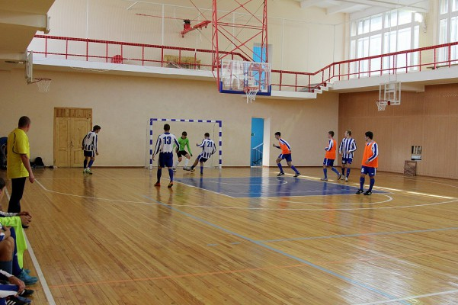
Резервные площадки
(в случае неблагоприятных погодных условий)
Спортзал ЦСШОР
Адрес: Ильинская площадь, 1А
Спортзал ИФКиС
Адрес: Вольская, 10А, 12 корпус

Slide 5
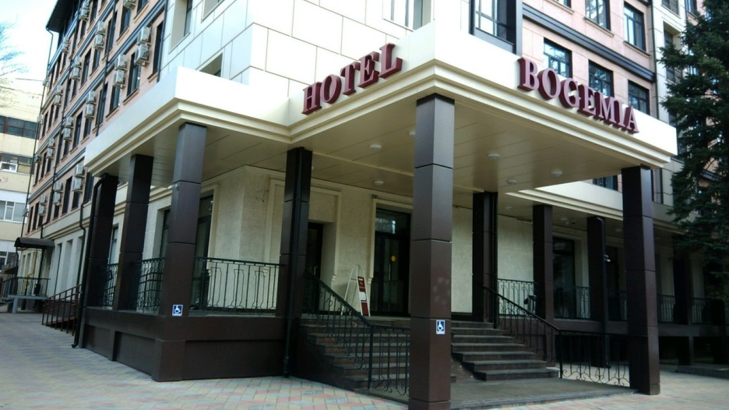
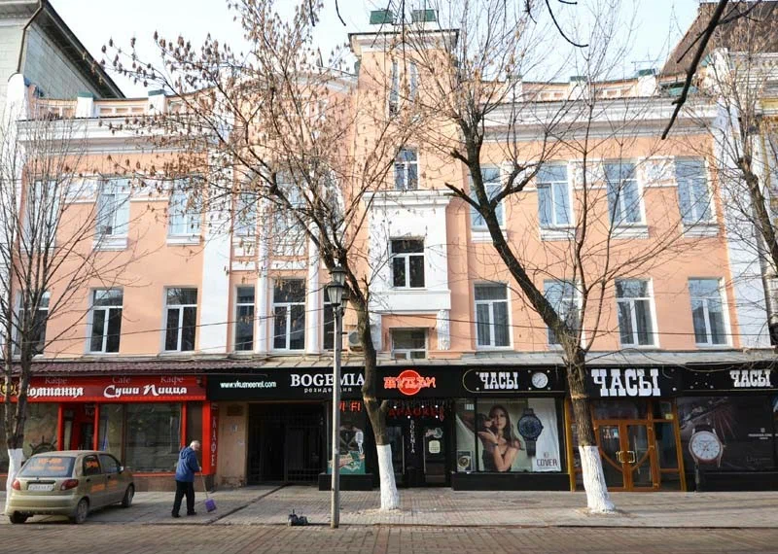
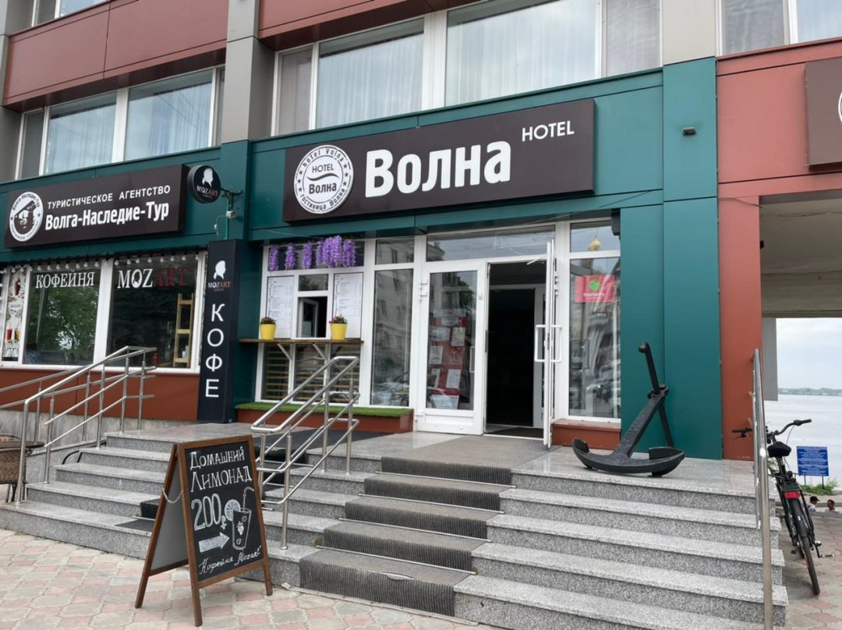
Места проживания
ГОСТИНИЦА «БОГЕМИЯ»
(г. Саратов ул Железнодорожная ул., 72, )
РЕЗИДЕНЦИЯ «БОГЕМИЯ»
(г. Саратов пр. Кирова, 25, 2-3 этаж )
ОТЕЛЬ «ВОЛНА»
(г. Саратов ул наб. Космонавтов, 7а )

Slide 6
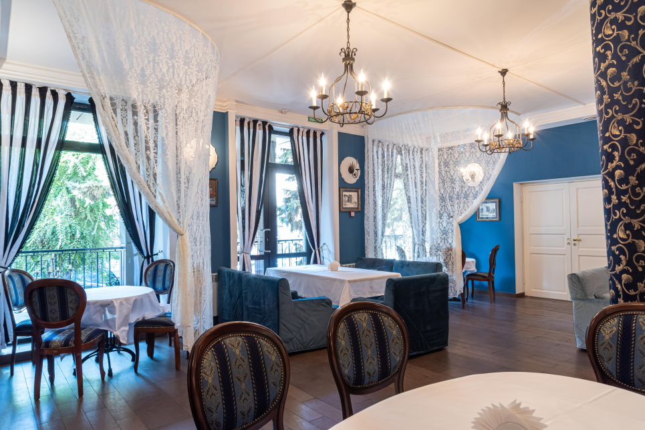
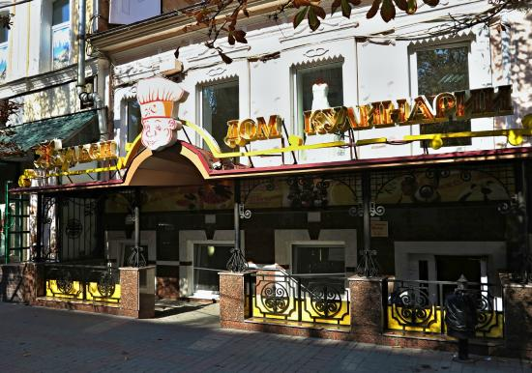
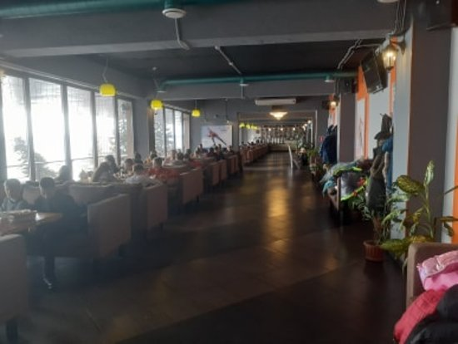
Места питания
РЕСТОРАН «САМОВАР»
в гостинице «Богемия» на Вавилова
КУЛИНАРИЯ «ОЛИВЬЕР»
пр. Столыпина 40
РЕСТОРАН
«РЕЧНОЙ КВАРТАЛ» в отеле «ВОЛНА»

Slide 7
Бизнес лига
Государственная лига
Региональная лига
Молодежная лига
По результатам проведения соревнований вручается 4 комплекта наград

Slide 8
РЕГИОНАЛЬНАЯ ЛИГА
Деревянко Константин Александрович - СШОР по баскетболу
Ходоров Сергей Евгеньевич - СШОР по баскетболу
Загрычев Владимир Игоревич – МОУ СОШ №101
Чехлатый Дмитрий Павлович - СШОР по баскетболу
МОЛОДЁЖНАЯ ЛИГА
Казарин Кирилл Анатольевич
Гуйо Герман Александрович
Ермаков Виктор Дмитриевич
Потапов Николай
Юрьевич
Подготовка сборных команд области проходит посредством проведение тренировочного сбора с 22 по 31 августа на площадках МОУ СОШ №21, СГУ им. Н.Г. Чернышевского (резервные площадки: спортзал ЦСШОР, спортзал ИФКиС)

Slide 9
Бизнес лига
Корпоративные команды
Команды федеральных органов законодатльной, исполнительной и судебной власти
Государственная
лига
Команды регионов РФ (сотрудники региональных и муниципальных органов законодательной, исполнительной и судебной власти, а также сотрудники подведомственных им учреждений)
Региональная
лига
Молодежная
лига
Команды РФ (спортсмены-любители в возрасте до 25 лет
Разыгрываются 4 комплекта наград- по одному в каждой лиге.
Соревнования проходят среди мужских команд.

Slide 10
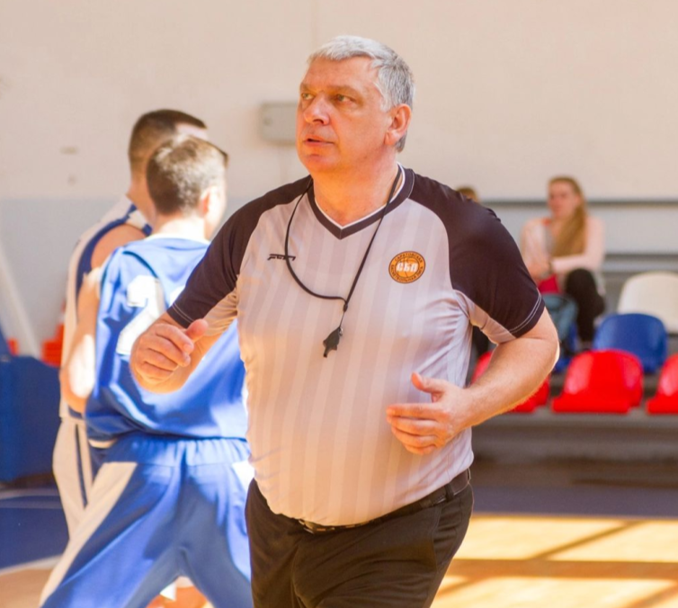
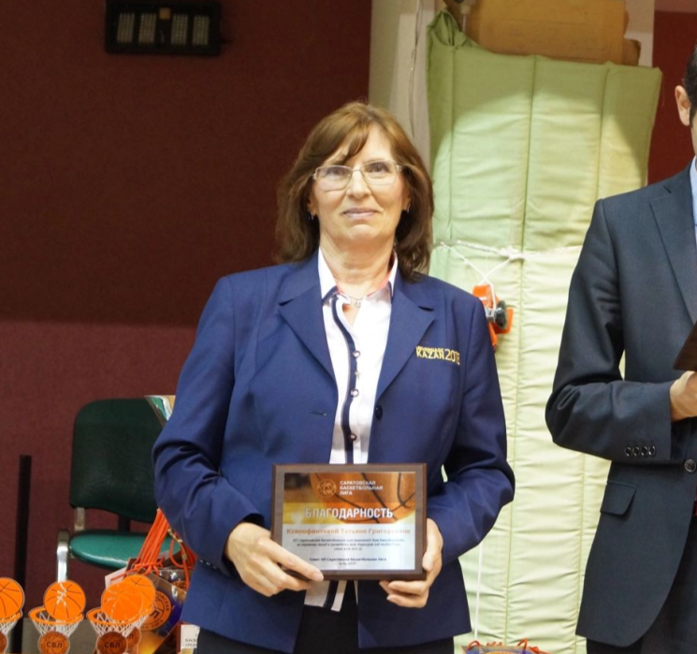
СУДЬИ - 20 ЧЕЛОВЕК
ГЛАВНЫЙ СУДЬЯ
Мясин Сергей Николаевич,
судья I категории
ГЛАВНЫЙ СЕКРЕТАРЬ
Ксенофонтова Татьяна Григорьевна,
судья Всероссийской категории

Slide 11
ВОЛОНТЕРЫ
(ВСТРЕЧА, СОПРОВОЖДЕНИЕ УЧАСТНИКОВ, ПОМОЩЬ НА ИГРОВОЙ ПЛОЩАДКЕ)
Площадки
МОУ СОШ № 21, СГУ
(спортзал ЦСШОР, спортзал ИФКиС)
03-04 СЕНТЯБРЯ (4 ЧЕЛОВЕКА)
Гостиницы
02-05 СЕНТЯБРЯ (4 ЧЕЛОВЕКА)
Гостиницы
Вокзал/Аэропорт
Вокзал, Аэропорт
02-05 СЕНТЯБРЯ (4 ЧЕЛОВЕКА)

Slide 12

МЕДИЦИНСКОЕ ОБСЛУЖИВАНИЕ
Площадка МОУ СОШ №21
1 бригада скорой помощи,
1 врач ОВФД –
Площадка СГУ
1 бригада скорой помощи,
1 врач ОВФД
03 СЕНТЯБРЯ - 09.00-18.00
04 СЕНТЯБРЯ - 09.00-18.00

Slide 13
8 автобусов
1. Трансфер в аэропорт/ железнодорожный вокзал – место проживания,
(Гостиница "Богемия», Резиденция «Богемия», отель «Волна»).
2. Трансфер на мандатную комиссию 19:00 ч.(Пресс- центр Гостиница Богемия) и обратно.
3. Место проживания – Трансфер на церемонию торжественного открытия и обратно.
ТРАНСПОРТНОЕ ОБСЛУЖИВАНИЕ
02 сентября
03 сентября
2 автобуса от места проживания (Гостиница "Богемия», Резиденция «Богемия», отель «Волна») до места проведения (Площадки МОУ СОШ № 21, СГУ) и обратно
04 сентября
2 автобуса
1. Трансфер от места проживания (Гостиница "Богемия», Резиденция «Богемия», отель «Волна») до места проведения (Площадки МОУ СОШ № 21, СГУ) и обратно
2. Трансфер на церемонию торжественного закрытия и обратно.
05 сентября
8 автобусов от мест проживания (Гостиница "Богемия», Резиденция «Богемия», отель «Волна») до аэропорта/ железнодорожного вокзала.
05 сентября

Slide 14

ОТВЕТСТВЕННЫЕ ПО НАПРАВЛЕНИЯМ
Проведение соревнований
Панкратов Илья Андреевич +7(927)223-09-88
Встреча команд
Хернова Александра Олеговна +7(996)265-31-02
Размещение/
питание
Бузилова Анна Алексеевна +7(967)500-35-44
Логистика (транспорт)
Петриков Владимир Вячеславович +7(927)102-63-21

